Slide 1

Java 8
Was gibt es Neues?
Notes:
Neue Sprachfeatures
FP

Slide 2
Agenda
Neue Sprachfeatures
Aspekte der funktionalen Programmierung
Neue Syntax
Aufgebohrte Interfaces
Standardbibliothek
Fazit

Slide 3
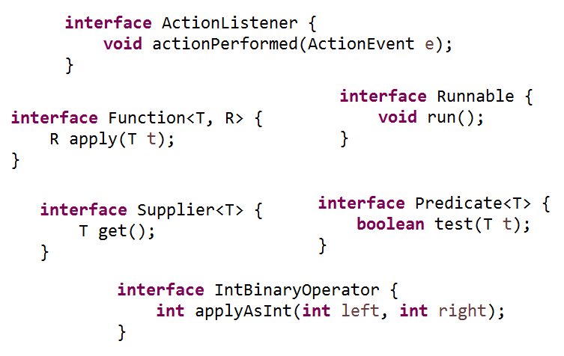
Was ist ein „Functional Interface“?
Notes:
Rätsel

Slide 4
Neue Syntax
Lambda (Expression) ->
Implementieren Functional Interfaces
Method Reference ::
Verwendung von objektorientiertem Code anstatt Lambda

Slide 5
Interfaces
Methoden sind weiterhin implizit abstract
… aber können stattdessen auch default sein
Auch „Defender“ oder „Virtual Extension Methods“ genannt
Inklusive Implementierung (stateless)
Erweiterung von implementierten Interfaces
Eingeschränkte Mehrfachvererbung
… oder static
Z.B. Hilfsmethoden

Slide 6
Standardbibliothek
Stream API
JavaScript Engine („Nashorn“)
Date/Time API
… uvm
Notes:
Stream API = FP
Nashorn/Date Upgrades

Slide 7
Fazit
Zwei große Features
Lambdas
Default Methods
Die Sprache entwickelt sich weiter
Gute Umsetzung
FP vs. OOP
Bibliotheken und Tools rüsten nach

Slide 8
Danke
Fragen?

